Slide 1
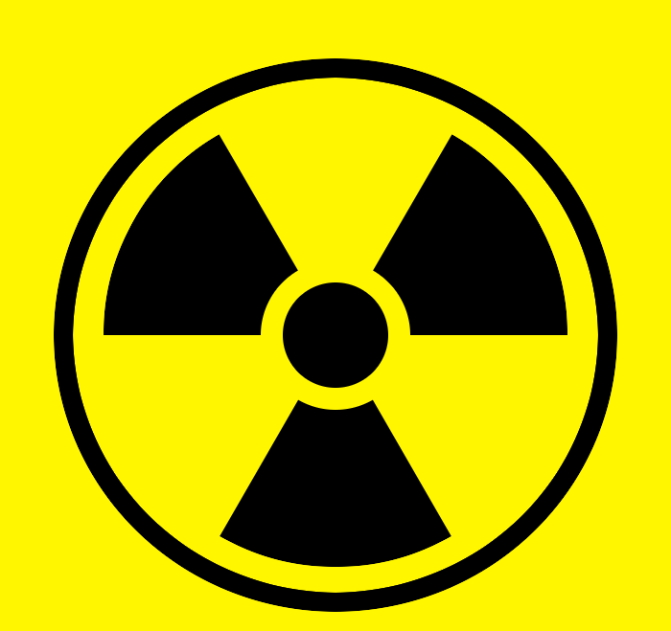
Radiation

Slide 2
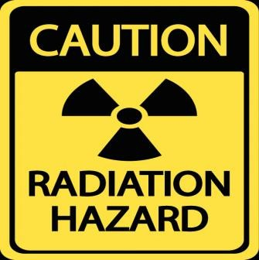
Radiation is energy that comes from a source and travels through space or a material medium at the speed of light.
الإشعاع هو الطاقة التي تأتي من مصدر ويسافر عبر الفضاء أو مادة متوسط ​​سرعة الضوء
This energy has an electric field and a magnetic field associated with it, and has wave-like properties
هذه الطاقة لها مجال كهربائي ومجال مغناطيسي مرتبط بها ، ولها خصائص تشبه الموجة
.Radiation energy is able to penetrate various materials
طاقة الإشعاع قادرة على اختراق المواد المختلفة

Slide 3
Natural radiation is everywhere (ubiquitousin our environment.
الإشعاع الطبيعي موجود في كل مكان (في كل مكان في بيئتنا
Radiation comes from space (i.e., cosmic rays) and from naturally occurring radioactive materials contained in the earth and in living things
.. يأتي الإشعاع من الفضاء (أي الأشعة الكونية)
ومن المواد المشعة الطبيعية الموجودة في الأرض وفي الكائنات الحية

Slide 4
Sources and levels of ionizing radiation in the environment:
Ionizing radiation arise either from natural or artificial sources:
A- Natural sources include three main sources:
Cosmic rays which arise in outer space and its intensity varies with altitude.
الأشعة الكونية التي تظهر في الفضاء الخارجي وتختلف شدتها باختلاف الارتفاع
Terrestrial radiation which emanates from radium, uranium and thorium in the earth’s crust which also varies markedly from one geographical region to another.
الإشعاع الأرضي الذي ينبعث من الراديوم واليورانيوم والثوريوم في قشرة الأرض والذي يختلف أيضًا بشكل ملحوظ من منطقة جغرافية إلى أخرى

Slide 5
Radon exposure in indoor airs which affect the bronchial epithelium.
التعرض للرادون في الهواء الداخلي الذي يؤثر على ظهارة الشعب الهوائية.
Internal radiation which is emitted by potassium 40 (k- 40) and other naturally occurring radionuclides normally present in the body.
الإشعاع الداخلي الذي ينبعث من البوتاسيوم 40 (k- 40) والنويدات المشعة الأخرى التي تحدث بشكل طبيعي والتي توجد عادة في الجسم.

Slide 6
B- Artificial sources include:
X-ray diagnosis , nuclear medicine , consumer products
e.g. (color TV, smoke detectors), atomic weapons.
High risk occupational groups are:
Radiologists, uranium miners, nuclear power plant operations.
ب- المصادر الاصطناعية وتشمل:
التشخيص بالأشعة ، الطب النووي ، المنتجات الاستهلاكية على سبيل المثال (تلفزيون ملون ، كاشفات دخان) ، أسلحة ذرية.
الفئات المهنية عالية الخطورة هي: أخصائيو الأشعة ، عمال مناجم اليورانيوم ، عمليات محطات الطاقة النووية

Slide 7
Source | Exposure (U.S. Average)
External Background Radiation | 0.54 mSv y⁻¹
Natural K-40 and Other Radioactivity in Body | 0.29 mSv y⁻¹
Air Travel Round Trip (NY-LA) | 0.05 mSv
Chest X-Ray Effective Dose | 0.10 mSv per film
Radon in the Home | 2.28 mSv y⁻¹
Man-Made (medical x rays, etc.) | 3.14 mSv y⁻¹

Slide 8
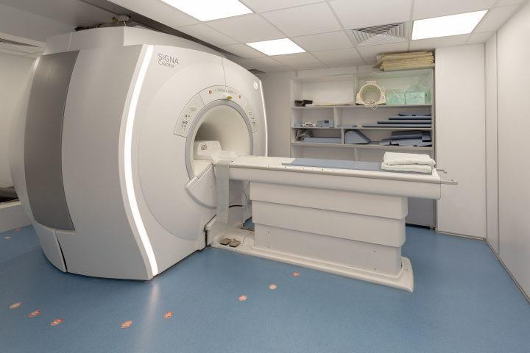
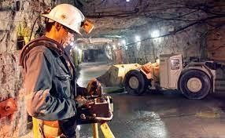
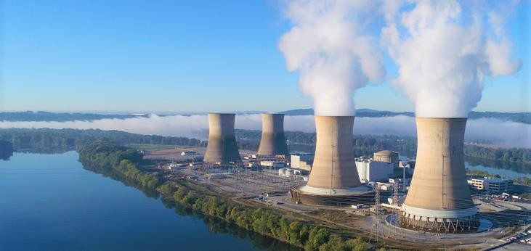
Occupations at Risk

Slide 9
The maximum exposure limit for occupationally exposed worker is 50 mSv (5rem) in any given year
الحد الأقصى للتعرض للعمال المعرضين مهنياً هو 50 ملي سيفرت (5 ريم) في أي سنة معينة

Slide 10
1 Rontgen = amount of X-ray that produces one electrostatic unite of charge in one cubic centimeter under standard condition of temperature and pressure.
1 Rontgen = كمية الأشعة السينية التي تنتج وحدة كهروستاتيكية واحدة من الشحنة في سنتيمتر مكعب واحد في ظل الظروف القياسية لدرجة الحرارة والضغط
Exposure of the skin to one Rontgen X-ray typically deposits a dose slightly <(1 rad) in underlying epidermis.
عادةً ما يترسب تعرض الجلد لأشعة رونتجن السينية جرعة طفيفة أقل من (1 راد) في البشرة السفلية

Slide 11
There are 2 types of radiation energy
Non-ionizing radiation
Ionizing radiation

Slide 12
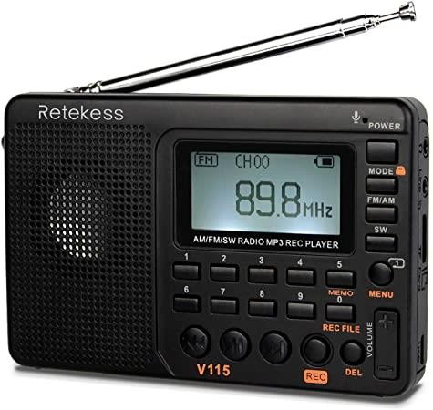
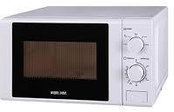
Non-ionizing Radiation
Light, radio, and microwaves are types of ionizing radiation
non-

Slide 13
Ionizing Radiation
Any source which can produce charged particles (ions).
أي مصدر يمكن أن ينتج جسيمات مشحونة (أيونات).
Ionizing radiation is produced by unstable atoms.
ينتج الإشعاع المؤين عن ذرات غير مستقرة
Unstable atoms differ from stable atoms because unstable atoms have an excess of energy or mass or both. Radiation can also be produced by high-voltage devices (e.g., x-ray machines).
تختلف الذرات غير المستقرة عن الذرات المستقرة لأن الذرات غير المستقرة تحتوي على فائض من الطاقة أو الكتلة أو كليهما. يمكن أيضًا إنتاج الإشعاع بواسطة أجهزة عالية الجهد (على سبيل المثال ، أجهزة الأشعة السينية

Slide 14
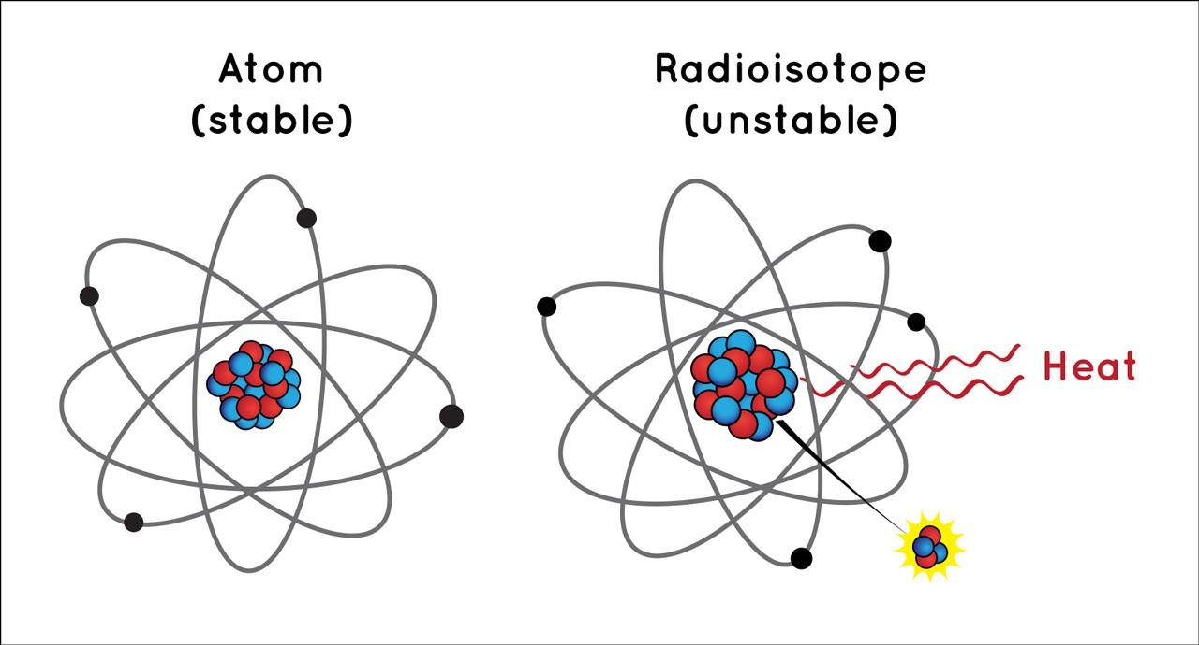

Slide 15
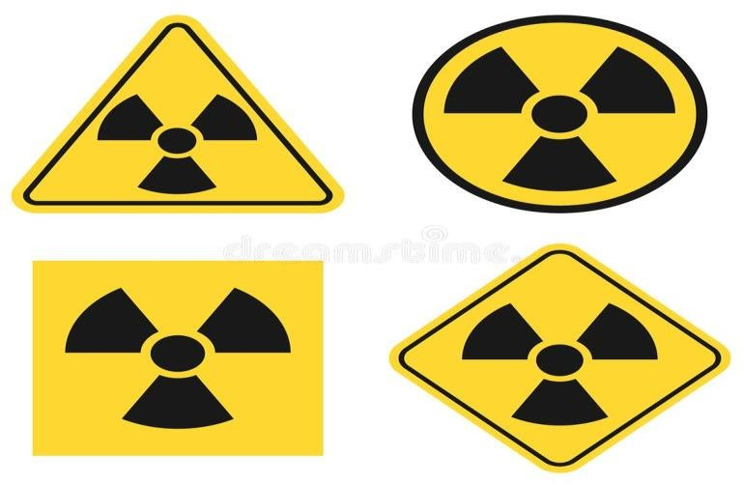
Atoms with unstable nuclei are said to be radioactive.
يقال إن الذرات ذات النوى غير المستقرة مشعة
In order to reach stability, these atoms give off, or emit, the excess energy or mass. These emissions are called radiation.
..
من أجل الوصول إلى الاستقرار ، تطلق هذه الذرات ، أو تنبعث ، الطاقة أو الكتلة الزائدة. تسمى هذه الانبعاثات بالإشعاع

Slide 16
Ionizing radiation consist of two types:
Electromagnetic radiation (e.g. X-rays & gamma rays). They
possess no mass, no charge and are characterized by extremely short wave length and high energy & frequency).
الإشعاع الكهرومغناطيسي (مثل الأشعة السينية وأشعة جاما). أنهم لا تمتلك كتلة ولا شحنة وتتميز بطول موجة قصير للغاية وطاقة وتردد عالي)
The particulate radiations: consist of electrons, protons, neutrons, alpha particles, Beta particles, heavy charged ions and other atomic particles varying in nature and charge:
alpha particles possess low penetration power and high ionizing power
Beta particles, neutrons, protons, and electrons have great penetration and ionizing power
. إشعاعات الجسيمات: تتكون من الإلكترونات والبروتونات
والنيوترونات وجسيمات ألفا وجسيمات بيتا والأيونات الثقيلة المشحونة والجسيمات الذرية الأخرى المتغيرة في طبيعتها وشحنها: تمتلك جسيمات ألفا قوة اختراق منخفضة وقوة تأين عالية تتمتع جسيمات بيتا والنيوترونات والبروتونات والإلكترونات بقوة اختراق وتأيين كبيرة

Slide 18
Within the body, the distribution and retention of each internally deposited radionuclide is governed by both its physical decay (its physical half life), which vary from seconds to years, and its biological removal (its biological half life). داخل الجسم ، يخضع توزيع كل النويدات المشعة المترسبة داخليًا والاحتفاظ بها إلى كل من تسوسها الفيزيائي (نصف عمرها المادي) ، والتي تختلف من ثانية إلى سنوات ، وإزالتها البيولوجية (نصف عمرها البيولوجي)

Slide 19
Radiation injuries include 2 types:
Stochastic injuries which is assumed to lack dose threshold (e.g. mutagenic and carcinogenic injuries or effects), which are viewed as a probabilistic effects that can result from radiation induced changes in single cell within affected organs.
الإصابات العشوائية التي يُفترض أنها تفتقر إلى حد الجرعة (مثل الإصابات أو الآثار المسببة للطفرات والمسرطنات) ، والتي يُنظر إليها على أنها تأثيرات احتمالية يمكن أن تنتج عن التغيرات التي يسببها الإشعاع في خلية مفردة داخل الأعضاء المصابة.
Non-stochastic injuries which cause acute and chronic tissue reactions that result from the killing of large numbers of cells in affected organs (e.g. erythema of skin, depression of blood count, oligospermia, cataract of the lens). Dose related
. الإصابات غير العشوائية التي تسبب تفاعلات الأنسجة الحادة والمزمنة التي تنتج عن قتل أعداد كبيرة من الخلايا في الأعضاء المصابة (مثل حمامي الجلد ، انخفاض تعداد الدم ، قلة النطاف ، إعتام عدسة العين). الجرعة ذات الصلة

Slide 20
Tissues with the most rapid
cellular turnover are the
most radiosensitive
e.g. Reproductiv,
hematopoietic, gastro-
intestinal tissues)

Slide 21
Acute effect of ionizing irradiation: التأثير الحاد للإشعاع المؤين
Generalized effect due to brief but heavy exposure of all or part of the body (acute radiation syndrome).
تأثير معمم بسبب التعرض القصير ولكن الشديد للجسم كله أو جزء منه (متلازمة الإشعاع الحادة
Localized effect:
Effect at cellular level (gene mutation, chromosome aberrations and cytotoxic effect)
Effect on tissues or organs, particular relevance to occupational or accidental irradiation (e.g. skin, blood
forming tissues, reproductive organs, gastrointestinal tract
and eye lens).
تأثير موضعي:
التأثير على المستوى الخلوي (الطفرة الجينية ، الانحرافات الكروموسومية والتأثير السام للخلايا)
التأثير على الأنسجة أو الأعضاء ، صلة خاصة بالتشعيع المهني أو العرضي (مثل الجلد والدم تشكيل الأنسجة والأعضاء التناسلية والجهاز الهضمي وعدسة العين)

Slide 22
Symptoms & prognosis depend on the degree of exposure & the equivalent absorbed dose
تعتمد الأعراض والتشخيص على درجة التعرض والجرعة الممتصة المكافئة

Slide 23
Localized effects:
1)Effects at cellular levels:
Gene mutation: Radiation may alter DNA sequence within the cell even in a single gene and irreversibly alter or kill the cell.
الطفرة الجينية: قد يغير الإشعاع تسلسل الحمض النووي داخل الخلية حتى في جين واحد ويغير الخلية أو يقتلها بشكل لا رجعة فيه.
Mutagenic effects of radiation have not yet been documented in germ cells but well demonstrated in somatic cells.
لم يتم بعد توثيق التأثيرات المطفرة للإشعاع في الخلايا الجرثومية ولكن تم إثباتها جيدًا في الخلايا الجسدية
Chromosomal aberration (structure or number): two event chromosome aberration of lymphocytes resulting from interference of radiation with either chromosomal segregation during their cell division or by causing chromosomal breaking.
انحراف الكروموسومات (البنية أو العدد): حدثان انحراف كروموسومي للخلايا الليمفاوية ناتج عن تداخل الإشعاع مع الفصل الكروموسومي أثناء انقسام الخلايا أو عن طريق التسبب في انكسار الكروموسومات
Cytotoxic effects: high dose of radiation may be able to kill any cell but a small dose can render most human cells incapable of proliferating.
التأثيرات السامة للخلايا: قد تكون الجرعات العالية من الإشعاع قادرة على قتل أي خلية ولكن جرعة صغيرة يمكن أن تجعل معظم الخلايا البشرية غير قادرة على التكاث

Slide 24
2)Effects on tissues & organs relevant to occupational exposure: 2) التأثيرات على الأنسجة والأعضاء ذات الصلة بالتعرض المهني
Effects on skin:
- The earliest reaction is erythema.
Erythema become evident with 2 hours after rapid exposure.
Also the skin may become dry, smooth shiny, thin, sensitive and pruritic, and there are signs of telangiectasia, atrophy and diffuse pigmentation. The nails may appear white and striated.
التأثيرات على الجلد: -
أول رد فعل هو الحمامي. تصبح الحمامي واضحة بعد ساعتين من التعرض السريع. كما قد يصبح الجلد جافًا وناعمًا ولامعًا ورقيقًا وحساسًا وحاكًا ، وهناك علامات لتوسع الشعريات وضمور وتصبغ منتشر. قد تظهر الأظافر بيضاء ومخططة

Slide 25
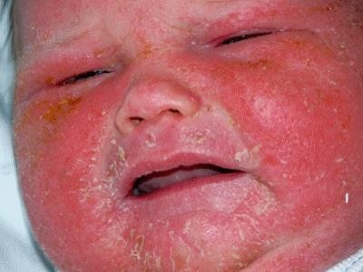
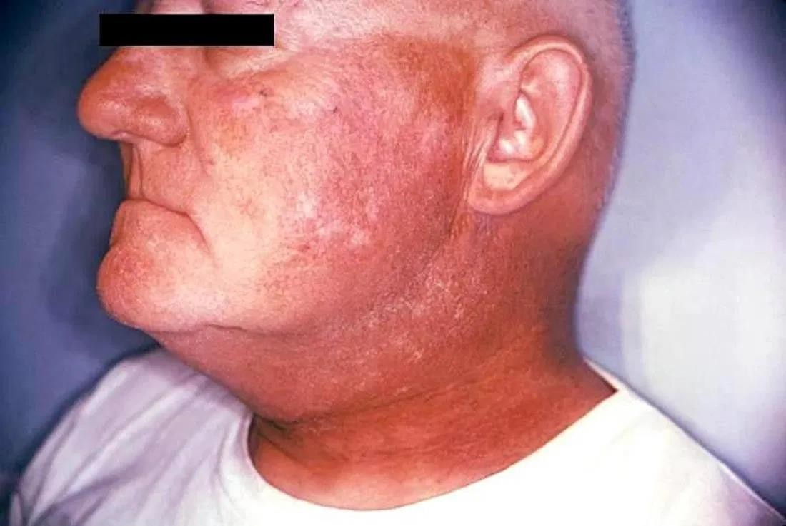
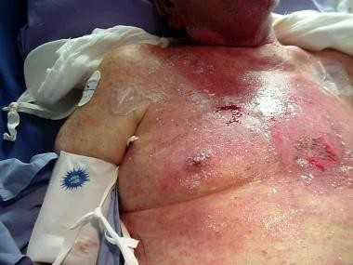
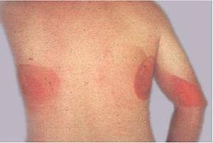

Slide 26
Effects on blood forming organs:
- Hematopoietic cells are highly sensitive to radiation and undergo degenerative changes within minutes after a dose of one SV.
الخلايا المكونة للدم حساسة للغاية للإشعاع وتخضع لتغيرات تنكسية في غضون دقائق بعد جرعة واحدة من SV
Similarly lymphocytes are highly radiosensitive and a dose of 1 - 6 SV whole body irradiation suffices to cause prompt lymphopenia with profound depression in the immune response.
بالمثل ، فإن الخلايا الليمفاوية شديدة الحساسية للإشعاع وتكفي جرعة من 1 إلى 6 SV تشعيع الجسم بالكامل للتسبب في حدوث قلة اللمفاوية السريعة مع اكتئاب عميق في الاستجابة المناعية

Slide 27
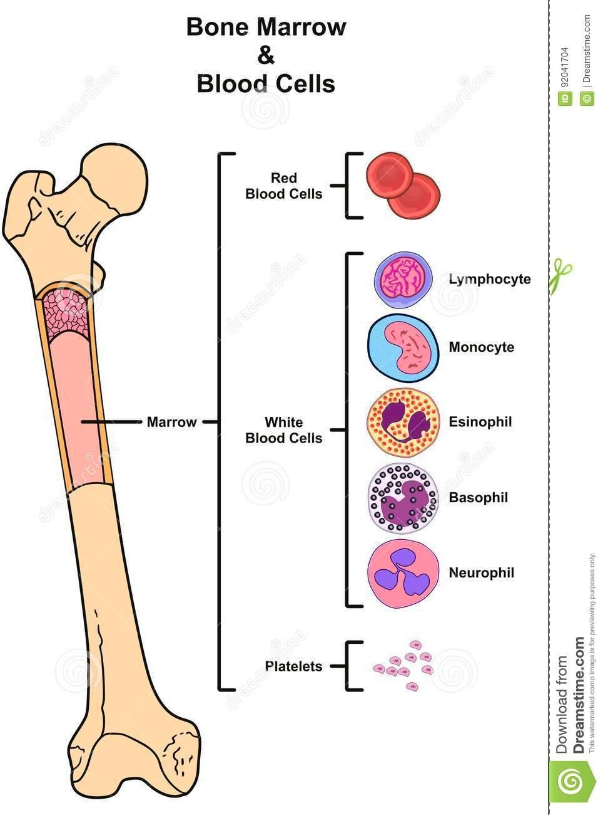

Slide 28
Effects on gastro intestinal tract:
When a large part of the small intestine is exposed to dose > 10 SV, fulminant dysentery like reaction is produced due to ulceration of intestinal mucosa which may cause death from days to 2 weeks after exposure.
عندما يتعرض جزء كبير من الأمعاء الدقيقة لجرعة أكبر من 10 SV ، يحدث الزحار الخاطف مثل تفاعل الزحار نتيجة لتقرح الغشاء المخاطي المعوي الذي قد يتسبب في الوفاة من أيام إلى أسبوعين بعد التعرض

Slide 29
Effects on Reproductive organs:
Immature spermatogonia and oocytes are highly radiosensitive and a small dose (0.15 SV) suffices to depress sperm count temporarily.
تكون الحيوانات المنوية والبويضات غير الناضجة شديدة الحساسية للإشعاع وتكفي جرعة صغيرة (0.15 SV) لخفض عدد الحيوانات المنوية مؤقتًا.
Permanent sterility may result from a dose in excess of 4SV
. قد ينتج العقم الدائم عن جرعة تزيد عن 4SV

Slide 30
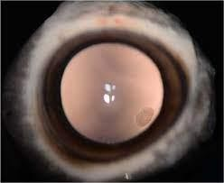
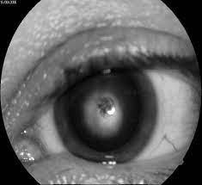
Effects on Lens of the eyes:
Posterior sub capsular opacity can be detected microscopically after a dose of 1SV a single brief exposure. But the threshold for a vision, impairing cataract is estimated to vary from about 2 - 4 SV.
يمكن الكشف عن عتامة المحفظة الخلفية الفرعية مجهريًا بعد جرعة مقدارها 1SV وتعرض قصير واحد. لكن عتبة الرؤية وإعاقة الساد تتراوح من 2 - 4 SV

Slide 31
The carcinogenic effects of radiation:
leukemia, cancer of the breast and cancer of the thyroid.
التأثيرات المسرطنة للإشعاع: سرطان الدم وسرطان الثدي وسرطان الغدة الدرقية
The scarring effects in other tissues:
High dose of radiation exposure can lead to endarteritis obliterans, intestinal stenosis, pulmonary fibrosis and cataract.
. آثار الندبات في الأنسجة الأخرى:
يمكن أن تؤدي الجرعات العالية من التعرض للإشعاع إلى التهاب باطنة الشريان المسد ، وتضيق الأمعاء ، والتليف الرئوي وإعتام عدسة العين

Slide 32
Maximum permissible doses for occupational exposures are:
For protection against stochastic effect:
Annual (effective dose) 50 mSv.
For protection against non stochastic effects in individual organs:
Annual effective dose for lens of the eye 150 mSv. Annual effective dose for all other organs 500 mSv.
الجرعات القصوى المسموح بها للتعرضات المهنية هي:
للحماية من التأثير العشوائي:
سنوي (جرعة فعالة) 50 ملي سيفرت.
للحماية من التأثيرات غير العشوائية في الأعضاء الفردية:
الجرعة الفعالة السنوية لعدسة العين 150 ملي سيفرت.
الجرعة الفعالة السنوية لجميع الأعضاء الأخرى 500 ملي سيفرت

Slide 33
In case of radiation accidents the following measures should be taken: في حالة الحوادث الإشعاعية يجب اتخاذ الإجراءات التالية
Clinical evaluation of workers including injuries other than radiation (e.g. burns, smoke inhalation or trauma).
التقييم السريري للعمال بما في ذلك الإصابات غير الإشعاعية (مثل الحروق أو استنشاق الدخان أو الصدمات)
Person who handles the worker should wear protective gloves or clothes.
يجب على الشخص الذي يتعامل مع العامل ارتداء القفازات أو الملابس الواقية.
The contaminated victim should be isolated and decontaminated by carefully rinsed with water and the rinsed water isolated as radioactive waste.
يجب عزل الضحية الملوثة وتطهيرها من التلوث عن طريق شطفها بعناية بالماء وعزل الماء المغسول كنفايات مشعة

Slide 34
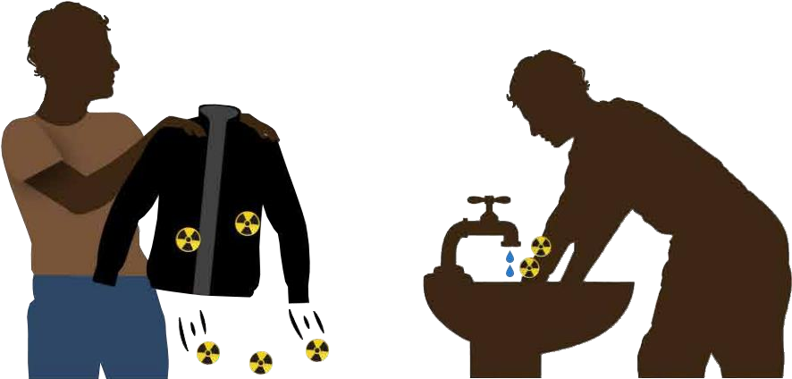
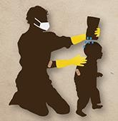
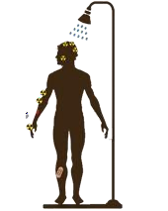
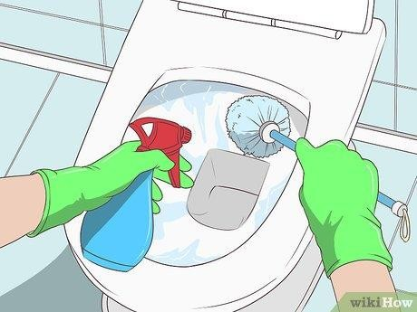
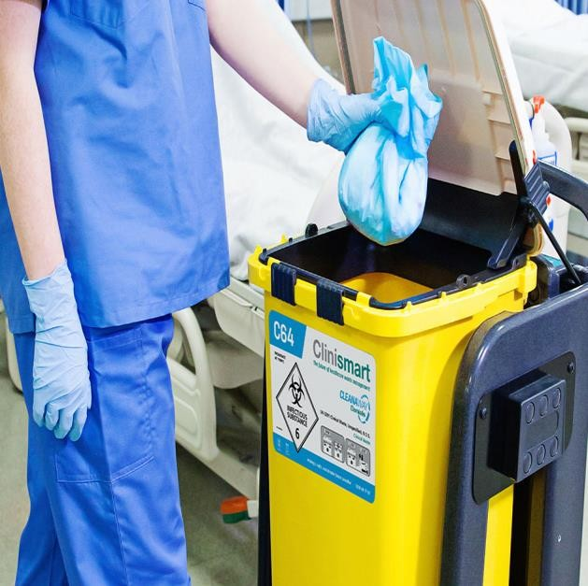
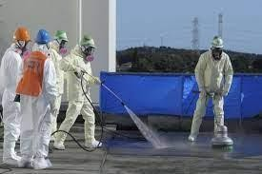

Slide 35
If radioactivity are inhaled, oral and nasal cavities should be rinsed with water (avoid swallowing any).
إذا تم استنشاق النشاط الإشعاعي ، فيجب شطف تجاويف الفم والأنف بالماء (تجنب ابتلاع أي منها).
Management of the victim should be followed and treated according to the degree of exposure as a case of acute whole body irradiation.
يجب اتباع التدبير العلاجي للضحية ومعالجته حسب درجة التعرض كحالة تشعيع حاد للجسم كله
Good recording for signs and symptoms and environmental measures.
تسجيل جيد للعلامات والأعراض والتدابير البيئية
Doses involved in medicine and dentistry must be limited as possible this can be achieved by:
Limiting number of radiographs / patient.
Limiting size of the field exposed.
Limiting of use of fluoroscopy as possible.
Shielding tissues outside the field especially fetus & gonads.
يجب أن تكون الجرعات المستخدمة في الطب وطب الأسنان محدودة قدر الإمكان ويمكن تحقيق ذلك من خلال:
الحد من عدد الصور الشعاعية / المريض.
تحديد حجم المجال المكشوف.
الحد من استخدام التنظير التألقي قدر الإمكان.
تحمي الأنسجة خارج المجال وخاصة الجنين والغدد التناسلية

